Slide 1
هیدرولوژی کاربردی

Slide 2
طول آبراهه اصلی وبرش طولی آن
طول آبراهه اصلی یکی از عوامل مهم در تعیین زمان تمرکز حوزه بوده که می تواند با استفاده از کورویمتر و از روی نقشه های توپوگرافی بدست آید.
شیب طولی :
$$S=\frac{∆Z}{L}$$
S: شیب متوسط رودخانه و آبراهه اصلی
∆𝑍: اختلاف ارتفاع بین نقطه شروع آبراهه اصلی و نقطه خروجی به کیلومتر و L طول آبراهه اصلی به کیلومتر است.

Slide 3
ضریب اصلاحی (SMOOTHED METHOD)
$$\hat{S}=C.\overline{S}$$
$\hat{S}$ : شیب تعدیل شده
C: ضریب اصلاحی
و $\overline{S}$ شیب متوسط آبراهه اصلی.

Slide 4
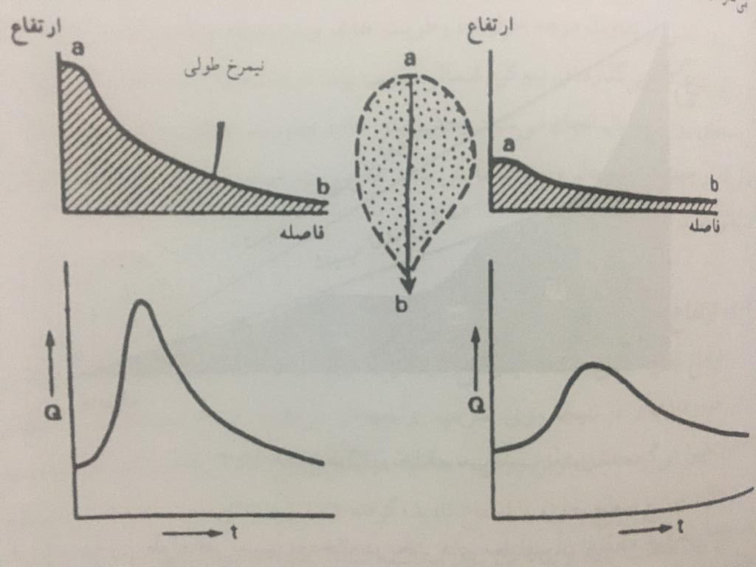
محدب یا مقعر بودن پروفیل طولی

Slide 5
در پروفیل های مقعر
$$C=\frac{A_{P}}{A_{t}}$$
در پروفیل های محدب
$$C=\frac{2A_{t}−A_{p}}{A_{t}}$$
:$A_{p}$ سطح واقع در زیر پروفیل طولی
و $A_{t}$ : سطح مثلثی که وتر آن،معرف شیب متوسط است.

Slide 6
جهت حوزه

Slide 7
شیب متوسط وزنی
$${\overline{S}}_{w}=\frac{\sum_{i=1}^{n}{S_{i}L_{i}}}{\sum{L_{i}}}$$
${\overline{S}}_{w}$ : شیب متوسط وزنی
𝐿𝑖 : طول قسمتی از مسیر رودخانه که دارای شیب یکنواخت ${ S}_{i}$ است.

Slide 8
ارتفاع متوسط حوزه:
$$Z=\frac{L_{1}Z_{1}+L_{2}Z_{2}+…}{\sum{L_{i}}}$$
: $L_{i}$طول خطوط منحنی میزان به فواصل ارتفاعی معین از
یکدیگر
: $Z_{i}$ ارتفاع متوسط حوزه

Slide 9
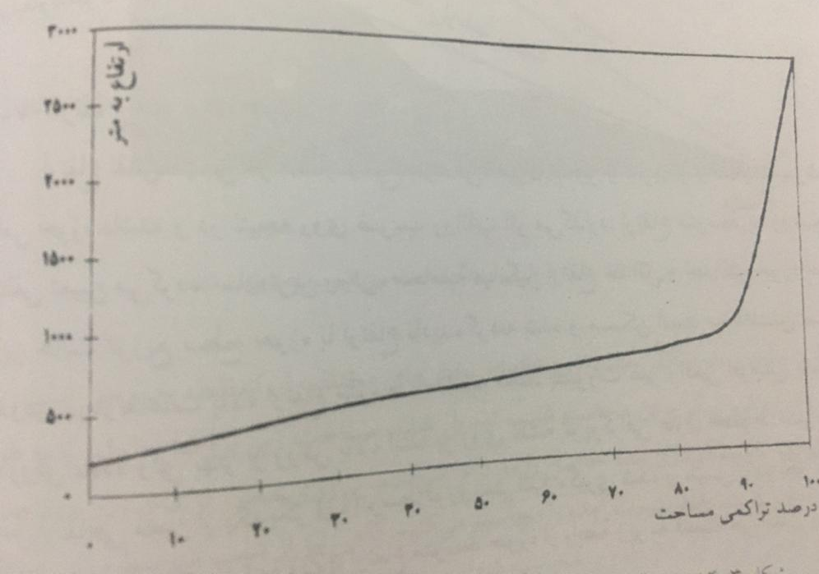
منحنی هیپسومتری

Slide 10
لیتولوژی و خاک حوزه
نقش لیتولوژی وخاک در هیدرولوژی، مربوط به نحوه ی تبدیل بارش به جریان آب می باشد.
در خاک های نفوذپذیر بیش تر بارش در زمین نفوذ کرده وجریان های زیر قشری و زیر زمینی را تقویت می کند در حالی که در خاک هایی با بافت ریز ، بخش زیادی از آن به صورت رواناب سطحی در می آید.

Slide 11
نحوه ی استفاده از اراضی وپوشش گیاهی منطقه
برگاب یا مقدار بارشی که توسط اندام هوایی گیاهان گرفته می شود.
مصرف آب توسط گیاه و تاثیر روی خشک کردن خاک وافزایش شدت نفوذپذیری آن .
جلوگیری تر برخورد مستقیم قطرات باران با سطح خاک ومتلاشی شدن خاکدانه ها که مانع کور شدن منافذ خاک ودر نتیجه افزایش نفوذ آب می گردند.
ایجاد مقاومت مکانیکی در مقابل جریان رواناب
تشدید نفوذپذیری ناشی از هوموس وریشه ی گیاهان

Slide 12
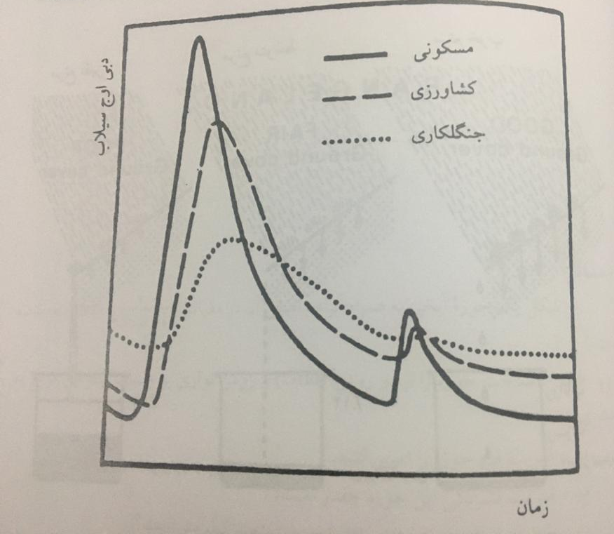

Slide 13
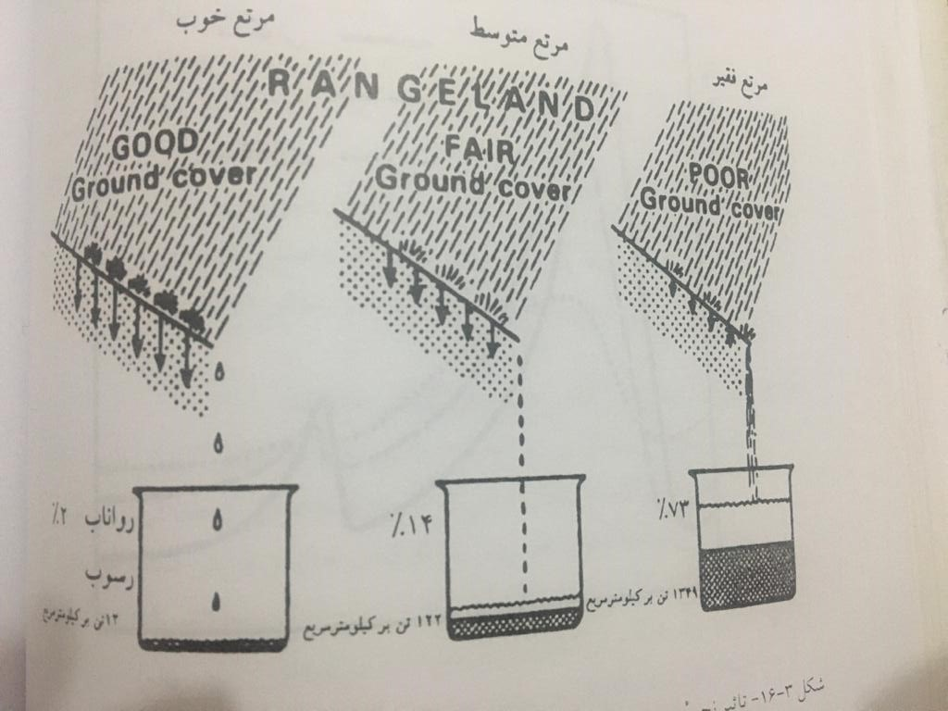

Slide 14
مناطق ذخیره سطحی
باتلاق ها و دریاچه ها
بخشی از آب را موقتا ذخیره نموده ودبی اوج سیلاب ها را کاهش می دهد.

